Slide 1
«Визуальная встреча» как прием декодирования визуальной информации

Slide 2
ЗРЕНИЕ
СЛУХ
ИНФОРМАЦИЯ ПОСТУПАЕТ В МОЗГ ЧЕЛОВЕКА ЧЕРЕЗ ОРГАНЫ ЧУВСТВ
ОСЯЗАНИЕ
ВКУС
ОБОНЯНИЕ

Slide 3
СОВРЕМЕННАЯ НАУКА О ЧЕЛОВЕЧЕСКИХ ОЩУЩЕНИЯХ:
каждый из каналов ощущений в действительности является комплексным;
около 90% информации человек воспринимает с помощью зрения.
При организации процесса обучения следует учитывать принцип «Лучше один раз увидеть, чем сто раз услышать».

Slide 4
Современные дидакты О.Ю. Стрелова, Н.И. Миницкий много внимания уделяют: визуализации обучения; формированию визуальных образов на начальном этапе познания фактов, понятий, явлений.

Slide 5
позволяет сформировать у обучающихся навыки декодирования информации
ИСПОЛЬЗОВАНИЕ ПРИЕМА «ВИЗУАЛЬНАЯ ВСТРЕЧА»
заложить основы для развития визуальной грамотности
способствует развитию критического мышления
обеспечивает деятельностный подход в обучении

Slide 6
Роль визуальной информации в современном информационном обществе
ЗРЕНИЕ – самый важный из органов чувств у большинства людей для ориентации в окружающем мире.
ЗРЕНИЕ помогает коммуникатору включить в действие механизм идентификации объектов окружающей действительности.
Человек визуально принимает информацию, логически осмысливает ее и конструирует виртуальные образы, которые стремится приспособить к отображению реального состояния рассматриваемого объекта.

Slide 7
Роль визуальной информации в современном информационном обществе
объемы информации постоянно увеличиваются;
невербальные средства коммуникации превращаются из вторичного источника информации в равноценный компонент медиатекста;
невербальные средства коммуникации имеют более высокий информационный потенциал и возможности применения.
При визуальной коммуникации передача информации в начале процесса ее получения происходит визуальным способом, что позволяет:
сделать восприятие материала более доступным и простым;
не привязываться к знанию языка, умению читать.

Slide 8
Роль визуальной информации в современном информационном обществе
ЗНАКИ, ИЗ КОТОРЫХ СТРОЯТСЯ ВИЗУАЛЬНЫЕ СООБЩЕНИЯ
возможность кодирования передаваемой в сообщениях информации
носители определенных смысловых значений
возможность реализации коммуникативных актов

Slide 9
Роль визуальной информации в современном информационном обществе
УВИДЕННЫЙ
ОБРАЗ
УСЛЫШАННЫЙ ЗВУКОВОЙ СИГНАЛ ОТ РАССМАТРИВАЕМОГО ОБЪЕКТА
аудиальный и визуальный каналы трудно отделить друг от друга

Slide 10
Роль визуальной информации в современном информационном обществе
ВИЗУАЛИЗАЦИЯ
средство ориентировки в окружающем мире
средство представления мира в других измерениях и плоскостях

Slide 11
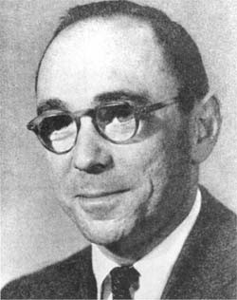
Люди помнят 10 % того, что они слышат,
30 % того, что они читают, и 70 % того, что они видят (и делают)...
Джер Сеймур Брунер

Slide 12
Роль визуальной информации в современном информационном обществе
УСЛОЖНЕНИЕ МАССМЕДИА
ПОЯВЛЕНИЕ ИНТЕРНЕТ
РАЗВИТИЕ
ТЕЛЕВИДЕНИЯ
визуальная информация заполонила информационное пространство;
возникла проблема уметь пользоваться, правильно читать и интерпретировать визуальные знаки.

Slide 13
овладение визуальным языком (точка, линия, форма, пространство, текстура, цвет, движение);
овладение визуальными знаками и символами, получившими широкое распространение в западной культуре;
развитие визуального мышления – развитие способностей кодировать любую информацию с помощью визуальных средств.
Визульная грамотность
(М. Авгерину)

Slide 14
Визульная грамотность
(М. Авгерину)
развитие навыка критической визуализации –применение навыков критического мышления к анализу изображений;
развитие навыка реконструкции содержания –способности реконструировать значение визуального сообщения, основываясь на объеме представленных знаний.

Slide 15
Язык был и будет первичной формой коммуникации. Визуальный язык заслуживает больше внимания, чем ему уделяется сегодня, т.к. обладает большим потенциалом для образования.

Slide 16
Роль визуальной информации в современном информационном обществе
ПРИНЦИП НАГЛЯДНОСТИ
ВИЗУАЛЬНАЯ
ГРАМОТНОСТЬ
иллюстрация (демонстрация) процесса, явления
мыслительная и познавательная активность учащихся

Slide 17
«Визуальная встреча» − мультисенсорная визуальная коммуникация
СТИМУЛЫ-СИГНАЛЫ,
ПОСТУПАЮЩИЕ ИЗ ВНЕШНЕЙ СРЕДЫ
слово
Формирование виртуальных образов
(представлений о ком-то или о чем-то):
возникают в индивидуальном порядке;
включают в себя личный опыт коммуникатора.
картина
музыка
предмет
запах

Slide 18
«Визуальная встреча» − мультисенсорная визуальная коммуникация
Мультисенсорный прием подразумевает соединение в обучении:
образов;
слов;
зрительных, вкусовых и слуховых ощущений.
Мультисенсорный прием рассчитан на восприятие.
Техника мультисенсорного обучения включает:
визуальная составляющая;
физические и звуковые ощущения, которые должны «включатся» сразу.

Slide 19
СЛОЖНОСТИ ДЕКОДИРОВАНИЯ ВИЗУАЛЬНОЙ ИНФОРМАЦИИ
автор воспринимает картину в целом (события, которые предшествовали, слышать звуки, ощущать запахи, настроения), но у зрителя есть для визуального восприятия только картинка, все остальное необходимо дополнить с помощью собственного воображения;
визуальный источник является личной интерпретацией события автором, которая зависит от опыта, образования, политических предпочтений, личностных качеств;
иногда автор целенаправленно искажает действительность, создавая собственную реальность. Такие манипуляции возможны даже в отношении фотографии (фотомонтаж).

Slide 20
МЕТОД «ВИЗУАЛЬНОЙ ВСТРЕЧИ» позволяет избежать сложностей, связанных с декодирование визуальной информации.
Первоочередная задача обучающегося прочитать картинку, подключить воображение и почувствовать то, что чувствовал автор, который находился в определенном месте, в определенное время.

Slide 21
«Визуальная встреча» − мультисенсорная визуальная коммуникация
Преимущество «визуальной встречи» – непосредственно работа с образами:
образ воспринимается гораздо быстрее, чем текст:
чтобы прочесть текст, надо потратить несколько минут;
чтобы понять, что нарисовано, достаточно несколько секунд;
образ более нагляден и понятное средство коммуникации;
образ не надо переводить на другой язык;
образ более эмоциональное средство воздействия, нежели текст.

Slide 22
«Визуальная встреча» − мультисенсорная визуальная коммуникация
Мультисенсорика приема выражается в нескольких группах вопросов
Вопросы, которые позволяют установить зрительный, эмоциональный контакт с картиной:
Что я вижу?
Что я слышу?
Что я чувствую?
Ответы являются теми стимулами-сигналами, благодаря которым формируются образы явления, события.
Вопросы, которые позволяют наладить диалог:
Что я хочу спросить?
На что я надеюсь?

Slide 23
«Визуальная встреча» − мультисенсорная визуальная коммуникация
Рекомендации педагогу при использовании метода:
продумать структуру исследования;
выбрать визуальный источник, который заинтересует детей, позволит организовать визуальную коммуникацию, является источником информации;
искать советы и рекомендации в книгах и на тематических сайтах по рекламе, PR;
после реализации приема, проводить полноценный анализ источника на достоверность, качество, авторство.
Изучение материала, который содержит визуальный источник, позволит сравнить результаты исследования детей с тем, что было на самом деле.

Slide 24
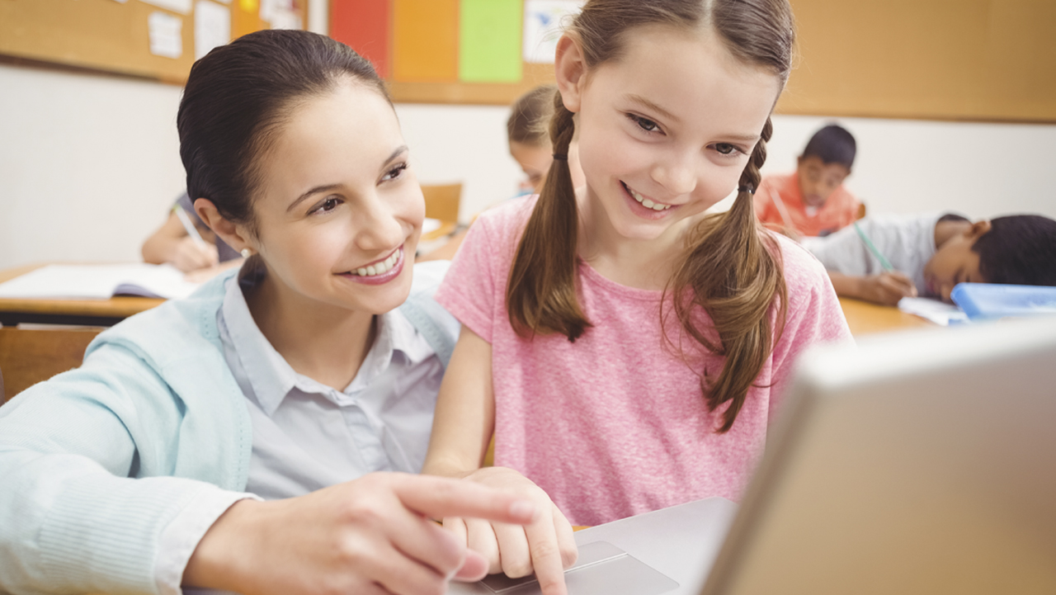
Целесообразно использовать прием «Визуальная встреча» до начала изучения нового материала, поскольку любые факты по теме исказят восприятие, не позволив отталкиваться только от визуальной картинки.

Slide 25
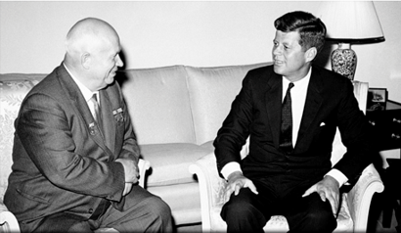
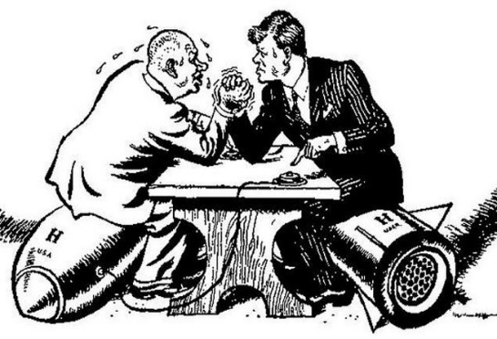
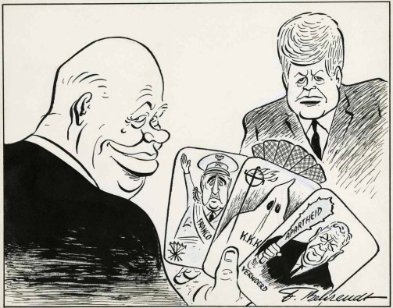
Практика применение приема
«Визуальная встреча»
Задача: проанализировать изображения.
Событие: ХХ век, Карибский (Кубинский) кризис.
Исторические персонали: Никита Хрущев и Джон Кеннеди

Slide 26
Встреча Хрущева и Кеннеди – «Карибский кризис» в картинках
ВОПРОСЫ ОБУЧАЮЩИМСЯ ДЛЯ ОПИСАНИЯ ТОГО, ЧТО ИЗОБРАЖЕНО НА ФОТОГРАФИИ
Что вы видите?
Что бы вы могли спросить у себя?
На что вы надеетесь?
Какие звуки, запахи вы можете почувствовать?
Что говорит о том, что перед нами Н.С. Хрущев и Дж. Кеннеди (бейджи, таблички)?
Что говорит о том, что это лидеры государств?
Что говорит о том, что это американец и гражданин СССР?
Фотография встречи советского и американского лидеров в Вене в 1961 г.

Slide 27
Встреча Хрущева и Кеннеди – «Карибский кризис» в картинках
ОТВЕТЫ ОБУЧАЮЩИХСЯ НА ВОПРОСЫ
Я вижу … (двух мужчин, один старше, второй младше, оба улыбаются; находятся в красивом помещении);
Я спрашиваю себя … (О чем могут говорить эти мужчины? Что их связывает? С какими намерениями они ведут беседу? Какое положение они занимают?);
Я надеюсь… (им удастся договориться, на положительный результат переговоров);
Я слышу… (разговор, щелчки фотокамер);
Я чувствую … (определенное напряжение: позиция мужчины справа сильнее – он открыт, у второго мужчины руки скрещены – он закрыт, они не близкие люди: расстояние между ними говорит о деловом общении).
Фотография встречи советского и американского лидеров в Вене в 1961 г.

Slide 28
Встреча Хрущева и Кеннеди – «Карибский кризис» в картинках
ОТВЕТЫ ОБУЧАЮЩИХСЯ НА ВОПРОСЫ
Я вижу … (двух мужчин, они занимаются армрестлингом, сидят за столом, на ракетах, обозначения показывают, что перед нами представители СССР и США, буква Н обозначают силу);
Я спрашиваю себя … (По поводу чего спорят мужчины? Почему они сидят на ракетах? Что обозначает кнопка на столе?);
Я надеюсь… (ничего страшного не произойдет, на положительный результат переговоров);
Я слышу… (угрозы);
Я чувствую … (напряжение, мужчине слева приходится тяжелее).
Британская карикатура встречи Н.С. Хрущева и Дж. Кеннеди в Вене 1961 г.

Slide 29
Встреча Хрущева и Кеннеди – «Карибский кризис» в картинках
ПРИ РАБОТЕ С КАРИКАТРОЙ ПЕДАГОГ ОБРАЩАЕТ ВНИМАНИЕ:
перед нами игра, скорее всего политическая;
каждый участник игры наверняка имеет козыри;
довольный вид мужчины с слева говорит о том, что он сможет выиграть.
Работа голландского карикатуриста встречи Н.С. Хрущева и Дж. Кеннеди в Вене 1961 г.

Slide 30
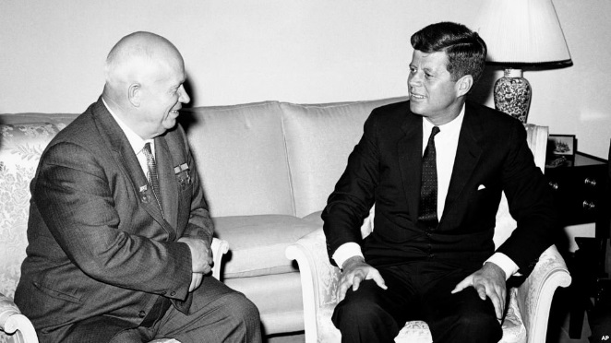
Встреча Хрущева и Кеннеди – «Карибский кризис» в картинках
ВОПРОСЫ ОБУЧАЮЩИМСЯ ДЛЯ ОБОБЩЕНИЯ ВИЗУАЛЬНЫХ ИСТОЧНИКОВ
Кто эти люди? Какое положение они занимают?
Почему они встретились?
Почему переговоры ведутся в контексте игры, соревнования? Чем это обусловлено?
Что использует каждый политик в качестве основного аргумента?
Каков был результат встречи?
Насколько наши предположения оправдались?
Какой из визуальных источников в большей степени отражает сложившуюся ситуацию в 1962 г.?

Slide 31
Закрепление материала
подобрать визуальный ряд для иллюстрации:
отношения лидера Кубы Ф. Кастро и лидера СССР Н. Хрущева;
отношение к событиям мирового сообщества;
придумать подписи к фотографиям и карикатурам, которые могли бы быть в СМИ США и СМИ СССР.

Slide 32
Закрепление материала
проинсценировать фотографии (встреча Н. Хрущева и Дж. Кеннеди и встреча Ф. Кастро и лидера СССР);
предположить могла бы пройти встреча в формате «тройки» лидеров, что могли бы сказать друг другу Дж. Кеннеди и Ф. Кастро;
составить коллаж событий 1962 г., который в полной мере отразил бы ситуацию.

Slide 33
Культура общества XXI в. переживает исторический период, который характеризуется расцветом визуальности, где изображения приобретают наибольшее значение в осуществлении коммуникаций, выступая средством передачи знаний, эмоций, ценностей и эстетических чувств.

Slide 34
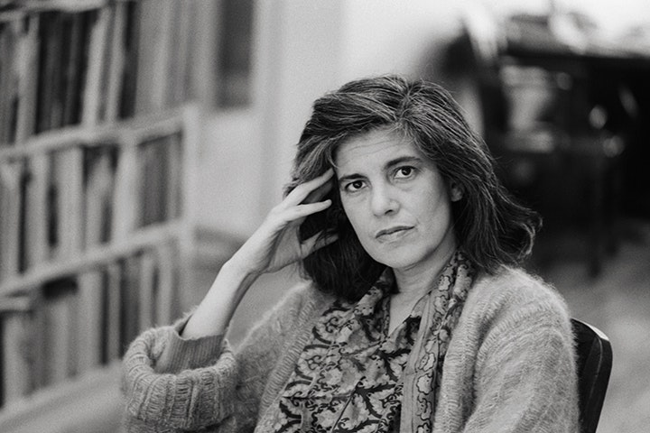
Общество становится современным при условии, что основным действием, осуществляемым в его пространстве, становится производство и потребление изображений.
Сьюзан
Зонтаг

Slide 35
Умение воспринимать, интерпретировать визуальную информацию, а также адекватно применять ее на сегодняшний день являются не менее важными критериями эффективного функционирования индивида, чем умение читать и писать и являются составными элементами нового типа грамотности – визуальной.
ВИЗУАЛЬНАЯ ГРАМОТНОСТЬ

